Slide 1


Slide 2

로그인 화면
-init-
로그인

Slide 3
로그인 화면
로그인 클릭
ID
Password
로그인

Slide 4
메뉴 화면
시간표 만들기
추후 아이콘 추가
일정 등록
시간표 확인
친구 관리
지도 검색
종료
광고

Slide 5
시간표 만들기
취향
#공부,#산책….
…
친구
차윤성,박채영…
…
설정
#가까이,#친구들과
…
텐서플로우는 해쉬태그를 지정하지않은 부분을
추측 해서 씀
만들기

Slide 6
일정 등록
2월
월 화 수 목 금 토 일
캘린더 JS 사용
등록

Slide 7
일정 등록
날짜 클릭하고 만들기 클릭시
날짜
2016-03-02
…
시간
3시 – 7시 30분
…
일정
친구 만나기
…
등록하기

Slide 8
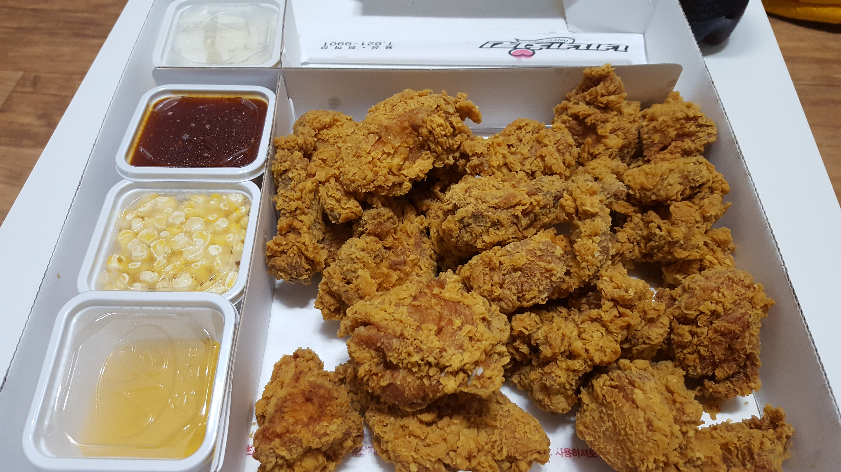


시간표 확인
치킨
지도 아이콘
네네 치킨
50
50m
6시
7시
네네 치킨
스크롤 가능
도움이 되요
텐서 플로우
학습에 도움되는 그런것

Slide 9
메뉴 화면
시간표 만들기
추후 아이콘 추가
일정 등록
시간표 확인
친구 관리
지도 검색
종료
광고

